Slide 1
ELIÖKUNNAN LUOKITTELU

Slide 2
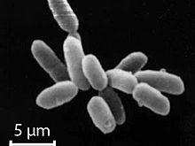
ARKKIBAKTEERIT

Slide 3
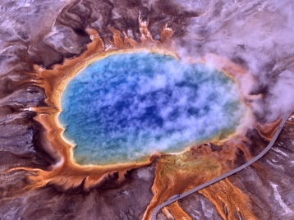
Grand Prismatic Spring Yellowstonen kansallispuistossa USA:ssa on yksi arkkibakteerien esiintymispaikka. Haloarcula hispanica -arkkibakteeri ja sen varassa elävä arkkivirus nimeltä SH1 suolaisessa aavikkojärvessä.
Kuva: NPS Photo

Slide 4
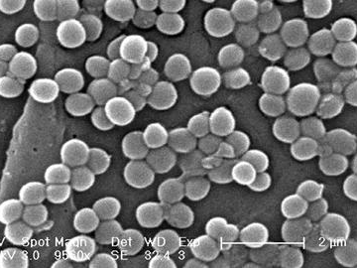
BAKTEERIT
Esimerkiksi MRSA-bakteeri on kasvava ja maailmanlaajuinen ongelma sairaaloissa.
Kuva: AP Graphics Bank

Slide 5
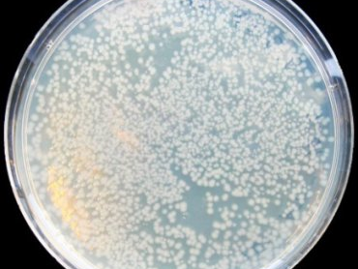
BAKTEEREJA KASVUALUSTALLA

Slide 6
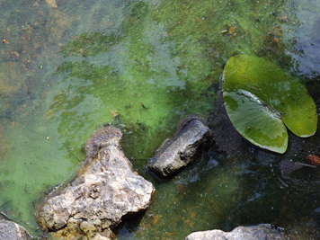
SINILEVÄ ON SINIBAKTEERI
Kuva http://sinileva.natureit.net

Slide 7
ALKEISELIÖT ELI PROTOKTISTIT
ALKUELIÖT

Slide 8
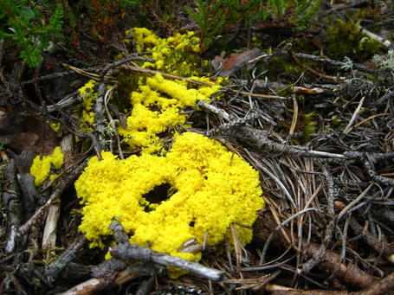
LIMASIENI PARANVOI
Kuva: Sebastian Kyllönen

Slide 9
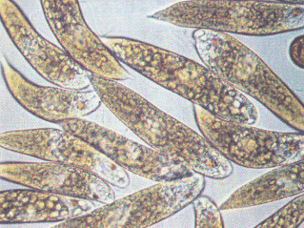
VIHERSIIMAELIÖ (Euglena viridis)
Kuva: http://www.edu.vantaa.fi/vasamanet/sisalto/suomen elaimet

Slide 10
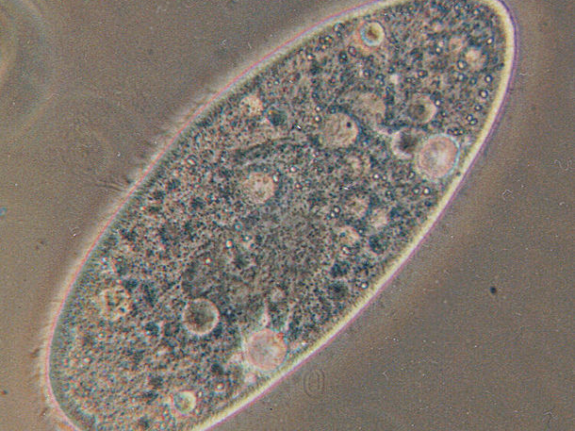
TOHVELIELÄIN
Ripsieläinten tavoin tohvelieläimillä on solukalvossa ripsiä, joiden avulla solu liikkuu ja pyydystää ravintohiukkasia. Tohvelieläimet ovat 100–300 mikrometriä pitkiä, joten niitä ei näe paljain silmin.

Slide 11

PLAKTONLEVÄT
Kuva: www.ymparisto.fi

Slide 12
SIENET

Slide 13
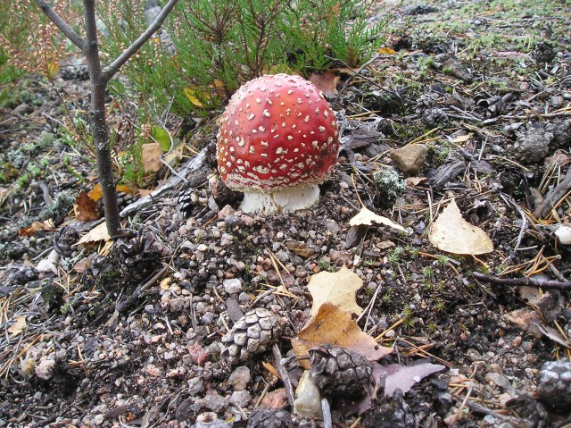
PUNAKÄRPÄSSIENI (Amanita muscaria)

Slide 14
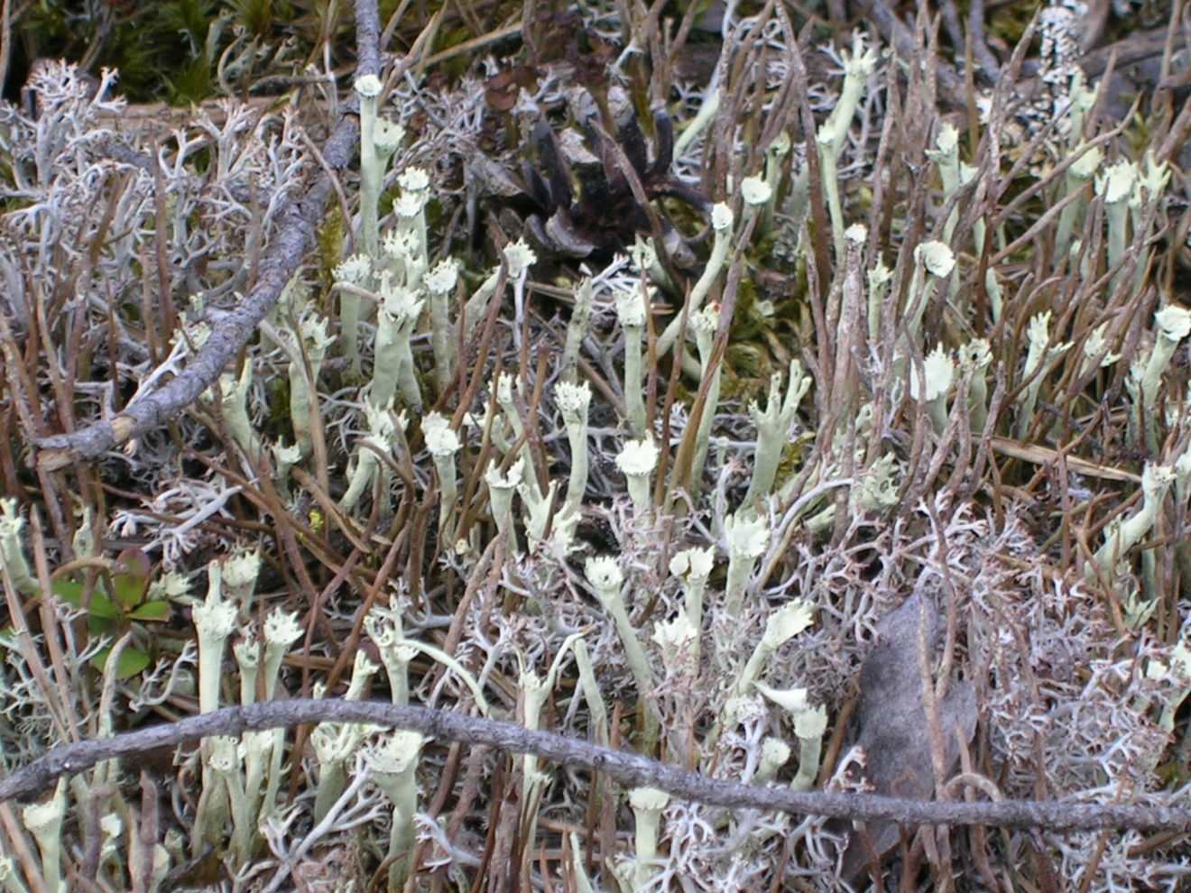
TORVIJÄKÄLÄ (Cladonia sp.)

Slide 15
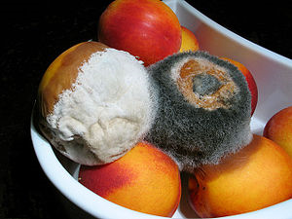
HOMEISIA HEDELMIÄ, MITÄ?

Slide 16
KASVIT

Slide 17
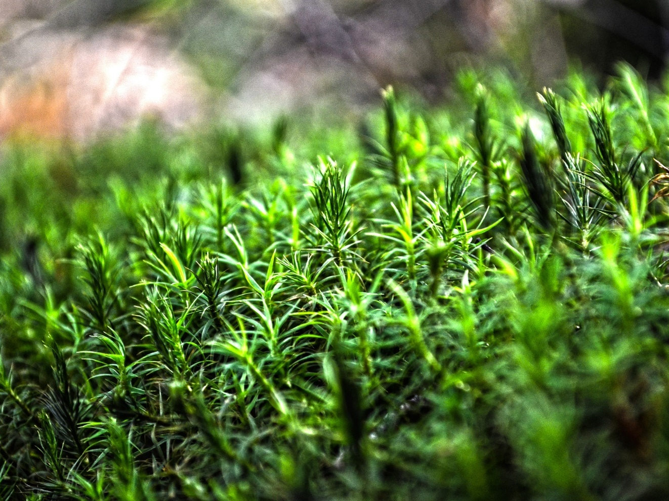

Slide 18
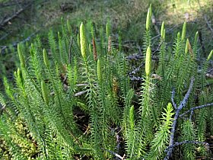

Slide 19
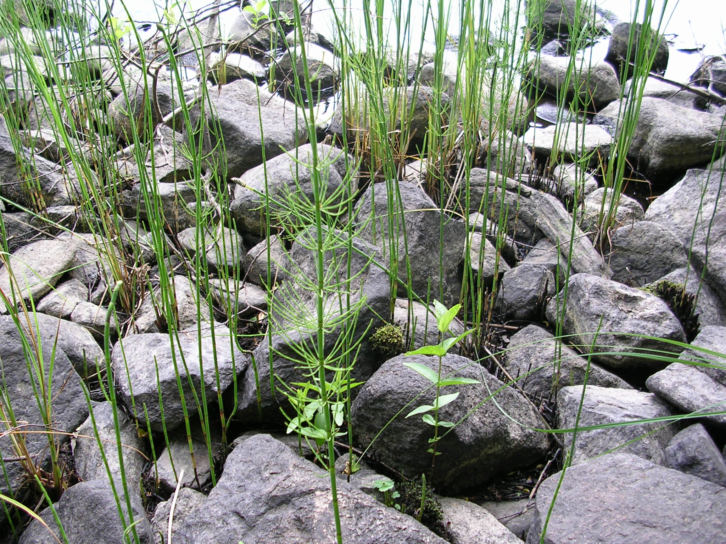

Slide 20
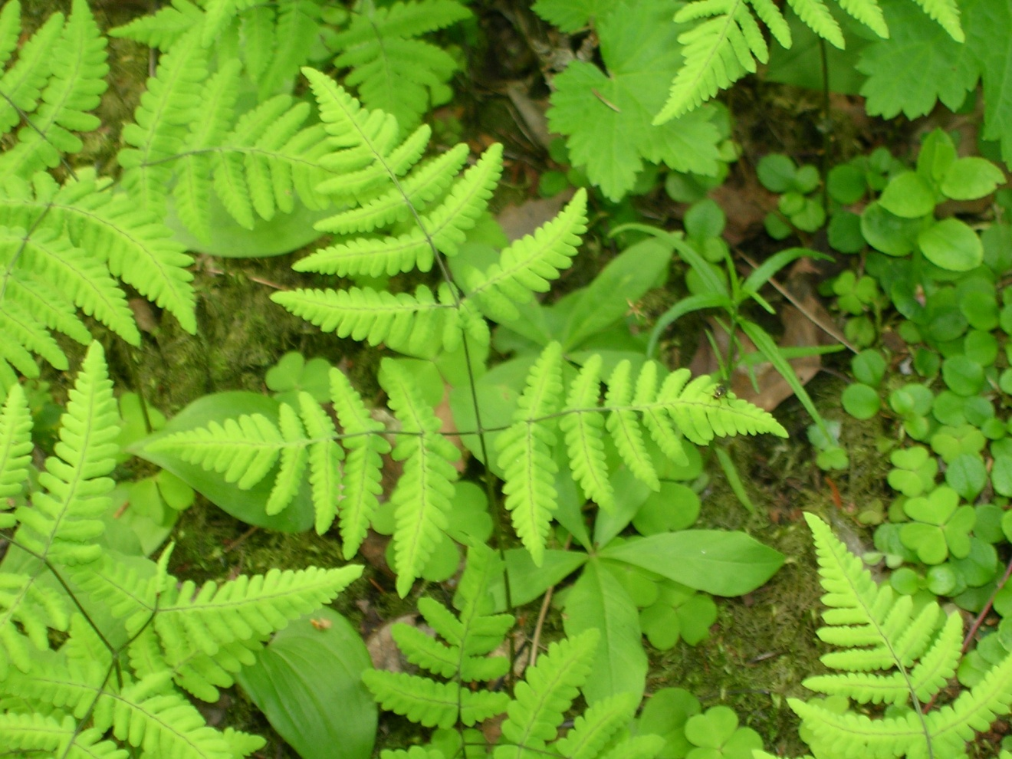

Slide 21
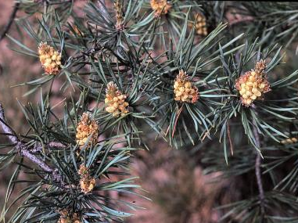

Slide 22
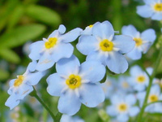

Slide 23
ELÄIMET

Slide 24
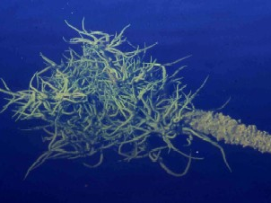
SIENIELÄIMET

Slide 25
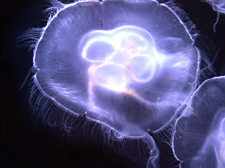
POLTTIAISELÄIMET
Kuva: www.itameriportaali.fi (Riku Lumiaro)

Slide 26
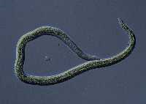
SUKKULAMADOT MÄNTYANKEROINEN (Bursaphelenchus xylophilus)
Kuva.: www.metla.fi

Slide 27
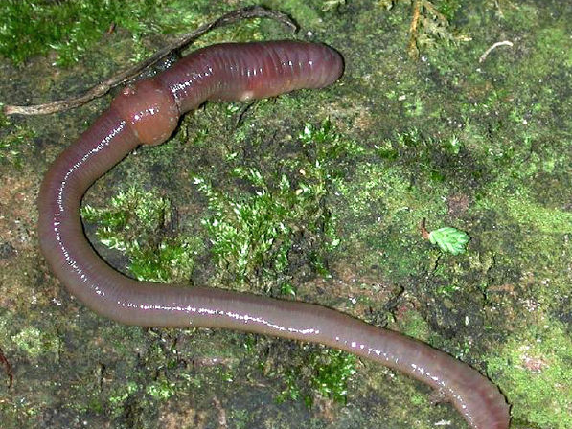
NIVELMADOT

Slide 28
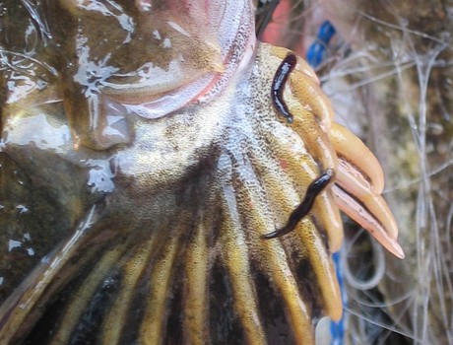
NIVELMADOT
Kaksi mittarijuotikasta, Piscicola geometra , härkäsimpun evään kinnittyneinä.

Slide 29
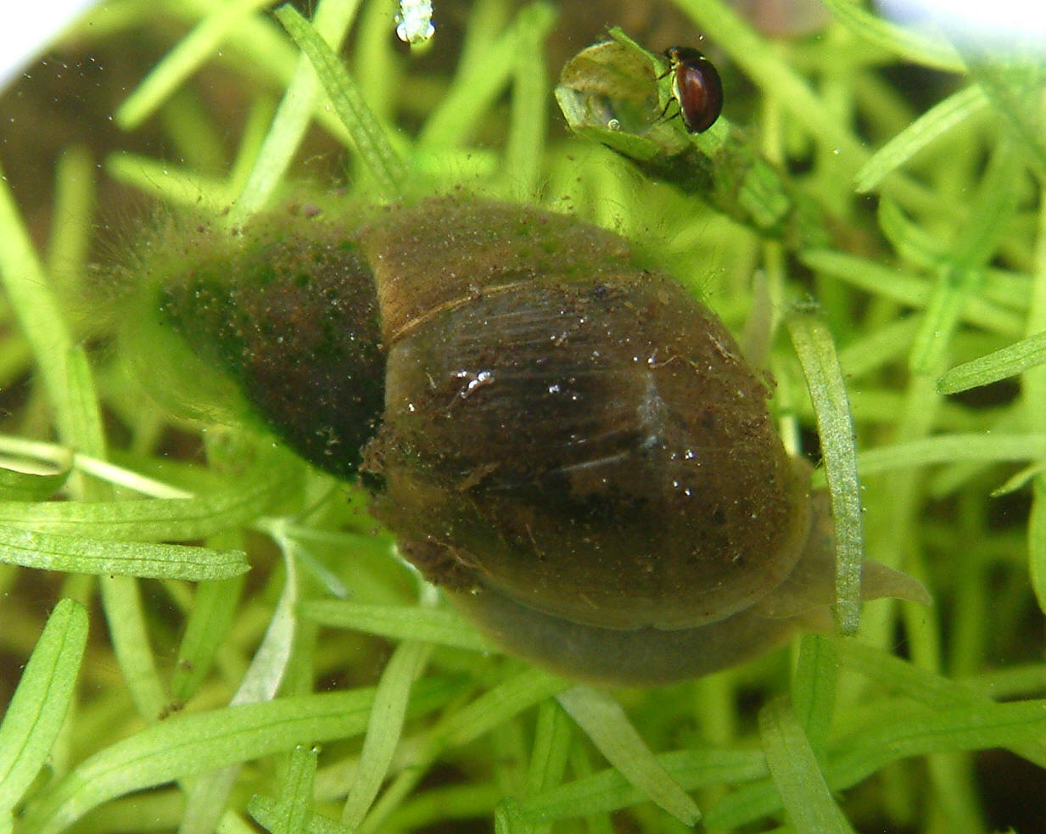
Piippolimakotilo (Lymnaea stagnalis)
NILVIÄISET

Slide 30
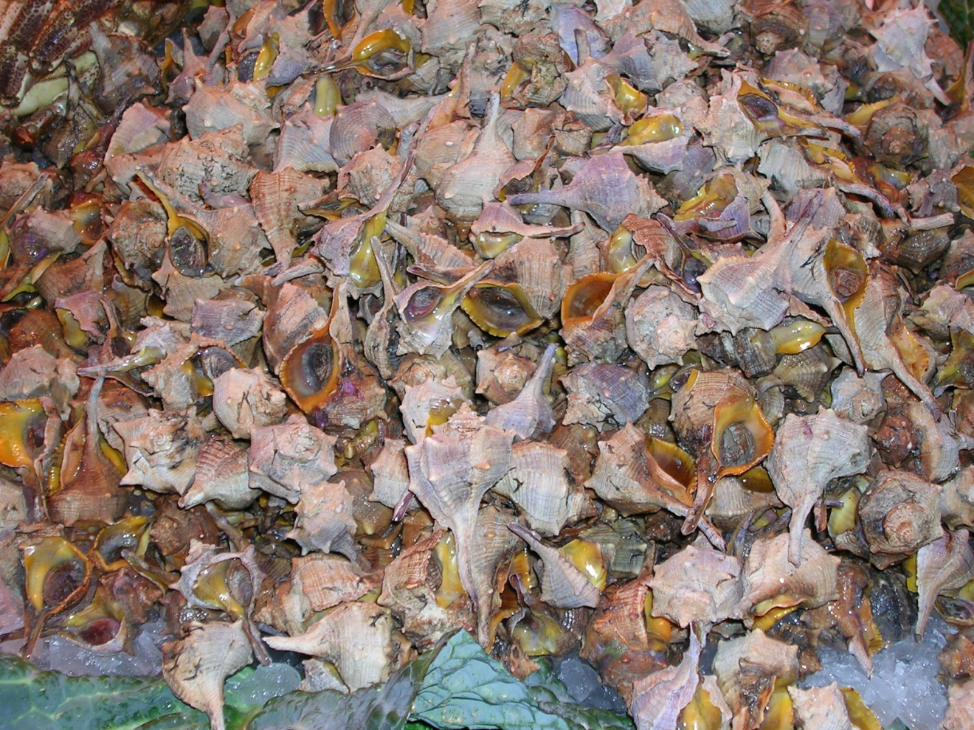

Slide 31
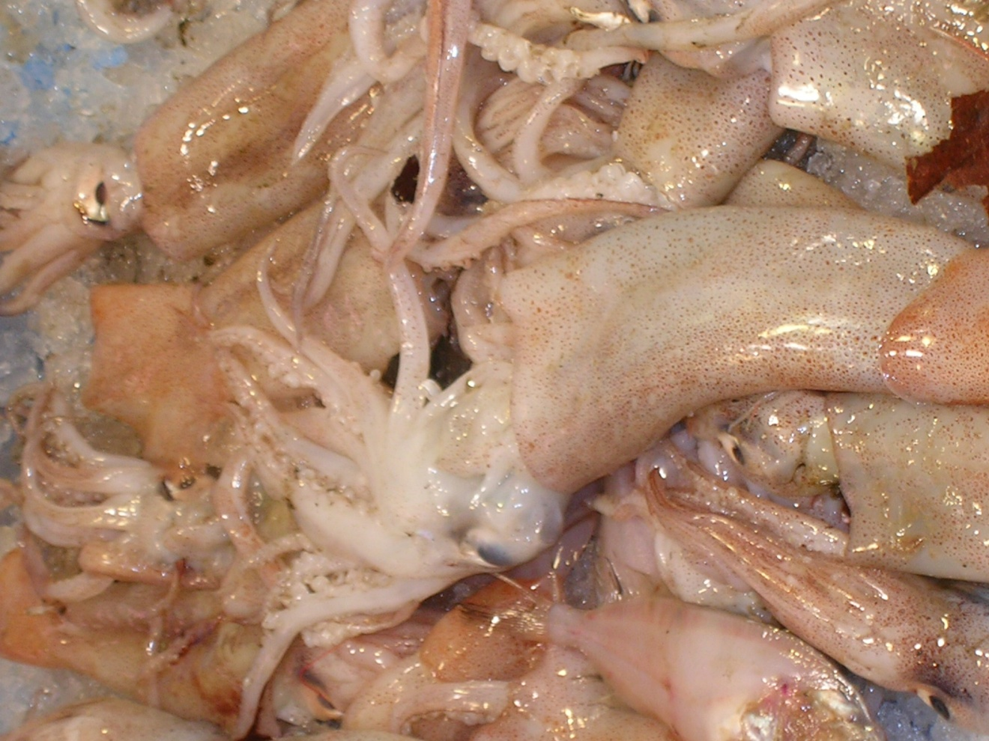
PÄÄJALKAISET

Slide 32
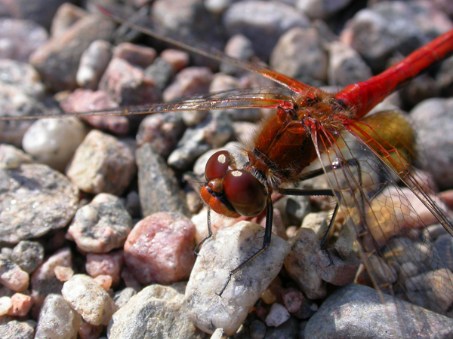
NIVELJALKAISET HYÖNTEISET

Slide 33
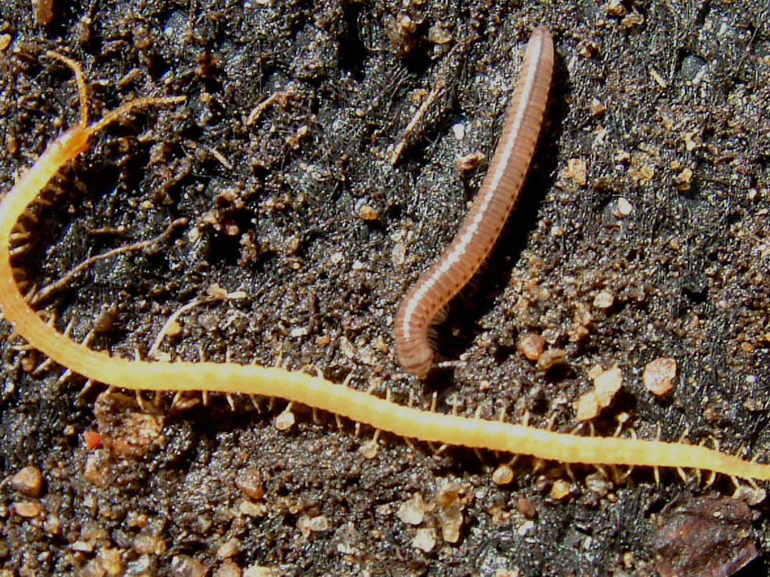
NIVELJALKAISET

Slide 34
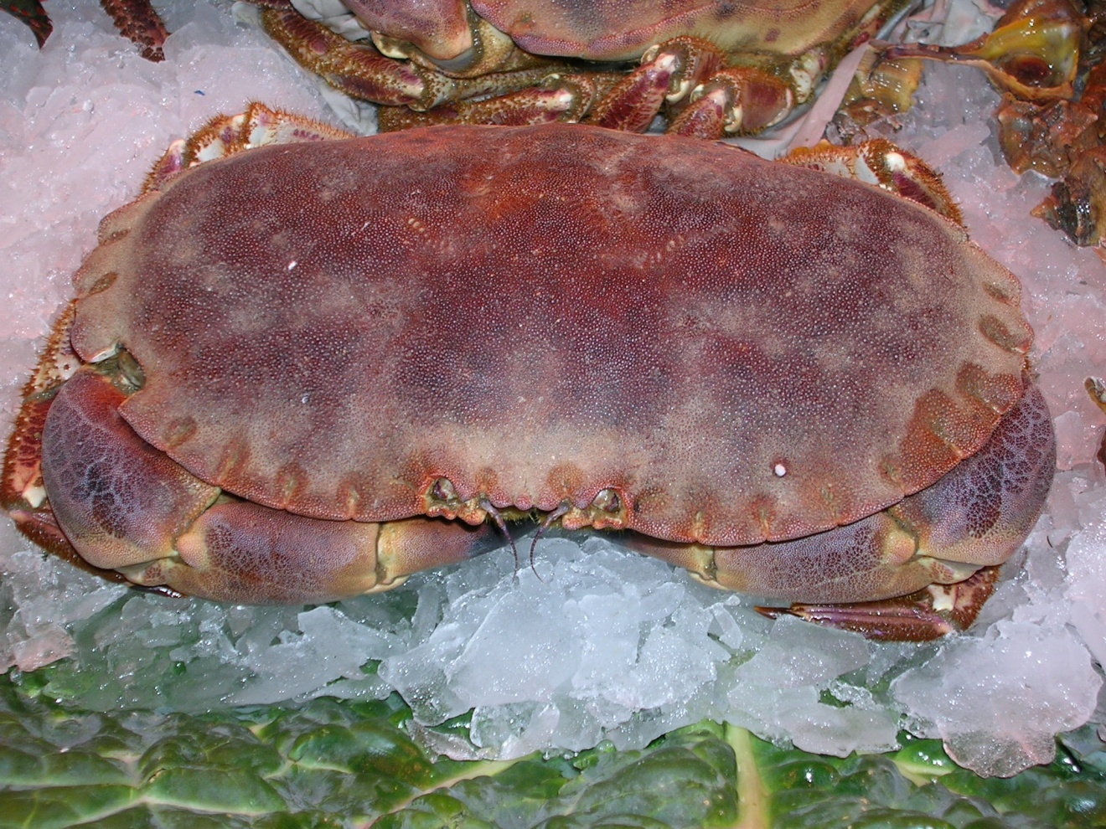
ÄYRIÄISET

Slide 35
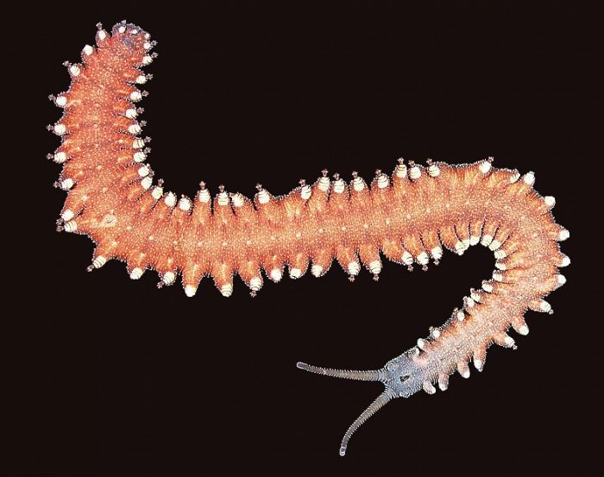
KÄSNÄJALKAISET

Slide 36
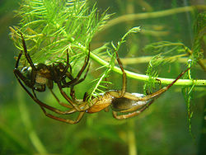

Slide 37
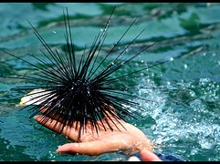

Slide 38
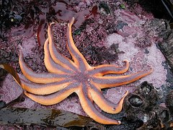

Slide 39
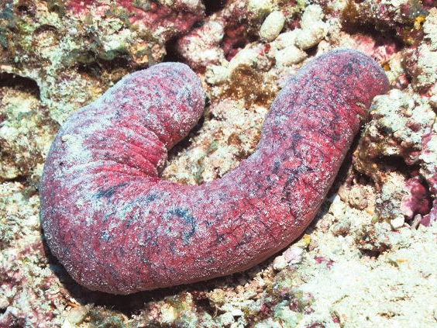
sea cucumber

Slide 40
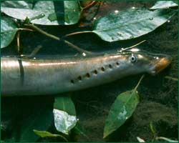

Slide 41
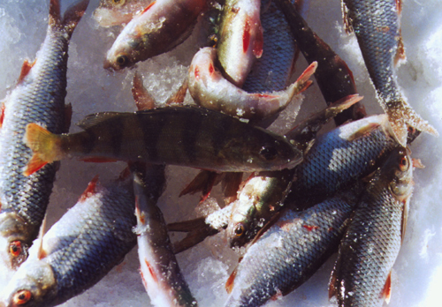

Slide 42
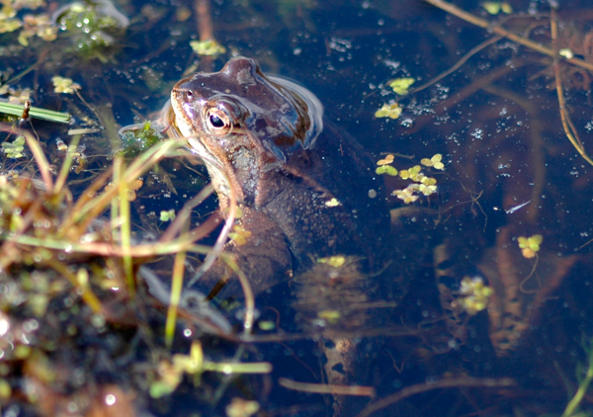

Slide 43
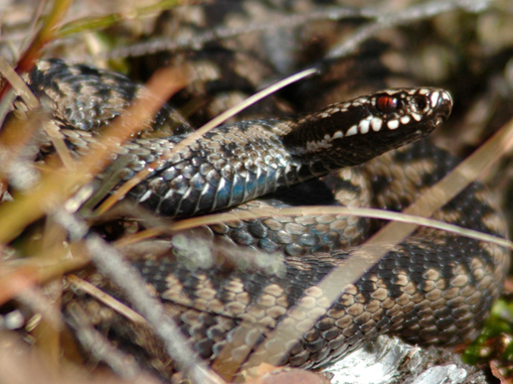

Slide 44
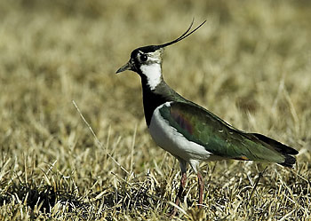

Slide 45
